Slide 1
БЮДЖЕТ ДЛЯ ГРАЖДАН
Проект бюджета Приозерского городского поселения Приозерского муниципального района Ленинградской области на 2025-2027 годы

Slide 2
Глоссарий
Проект бюджета 2025-2027гг
Бюджет Форма образования и расходования денежных средств, предназначенных для финансового обеспечения задач и функций государства и местного самоуправления. Каждое муниципальное образование имеет собственный бюджет (местный). Местный бюджет — форма образования и расходования денежных средств, предназначенных для финансового обеспечения задач и функций местного самоуправления.
Доходы бюджета Поступающие в бюджет денежные средства. | Расходы бюджета Выплачиваемые из бюджета денежные средства, которые направляются на финансовое обеспечение задач и функций. | Дефицит бюджета Превышение расходов бюджета над его доходами. | Профицит бюджета Превышение доходов бюджета над его расходами. | Бюджетные ассигнования Предельные объемы денежных средств, предусмотренных в соответствующем финансовом году для исполнения бюджетных обязательств
Межбюджетные трансферты Средства, предоставляемые одним бюджетом бюджетной системы Российской Федерации другому бюджету бюджетной системы Российской Федерации | Текущий финансовый год Год, в котором осуществляется исполнение бюджета, составление и рассмотрение проекта бюджета на очередной финансовый год (очередной финансовый год и плановый период). | Очередной финансовый год Год, следующий за текущим финансовым годом. | Очередной финансовый год Год, следующий за текущим финансовым годом. Плановый период Два финансовых года, следующие за очередным финансовым годом | Отчетный финансовый год Год, предшествующий текущему финансовому году.
Распорядитель бюджетных средств Органы государственной власти или местного самоуправления, имеющие право распределять бюджетные средства по подведомственным получателям бюджетных средств. |  | Главный распорядитель бюджетных средств местного бюджета Орган местного самоуправления, муниципальное учреждение, имеющие право распределять бюджетные средства по подведомственным распорядителям и получателям средств местного бюджета, определенные ведомственной структурой местного бюджета

Slide 3
ЧТО ТАКОЕ «БЮДЖЕТ ДЛЯ ГРАЖДАН»?
Проект бюджета 2025-2027гг
Бюджет для граждан» – аналитический документ, разрабатываемый в целях предоставления гражданам актуальной информации о проекте бюджета поселения в формате, доступном для широкого круга пользователей.
В представленной информации отражены положения проекта бюджета поселения на предстоящие три года: 2025 год и 2026 -2027 годы.
«Бюджет для граждан» нацелен на получение обратной связи от граждан по интересующим их вопросам.

Slide 4
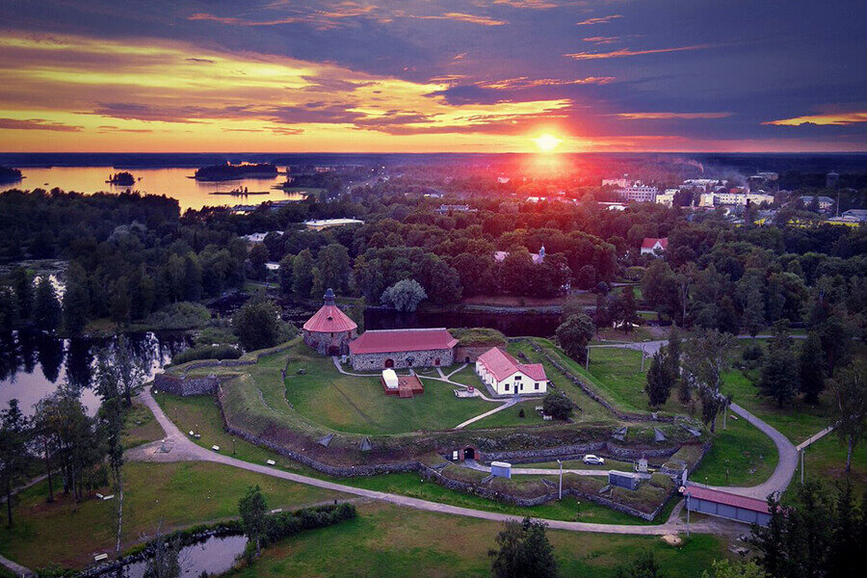
Административно-территориальное деление Приозерского городского поселения
Проект бюджета 2025-2027гг
В состав Приозерского городского поселения Приозерского муниципального района Ленинградской области входят 4 населенных пункта:
г.Приозерск,
п.Бригадное,
п.Бурнево,
п.Сторожевое.
По состоянию на 01.01.2024г численность населения Приозерского городского поселения составляла 18529 человек.
Административным центром Приозерского городского поселения является город Приозерск.

Slide 5
ОСНОВНЫЕ ПАРАМЕТРЫ БЮДЖЕТА ПРИОЗЕРСКОГО ГОРОДСКОГО ПОСЕЛЕНИЯ (тыс. РУБ.)
Проект бюджета 2025-2027гг
 | 2024 (УТВ. ПЛАН) | 2025 проект | 2026 проект | 2027 проект
ДОХОДЫ ТЕМП РОСТА | 263089,0 | 200376,1 76,2% | 168973,0 84,3% | 180542,4 106,8%
РАСХОДЫ ТЕМП РОСТА | 296739,5 | 231231,3 77,9% | 182422,2 (в т.ч. Условно-утвержденные-4565,0 тыс.руб.) 78,9% | 194497,6 (в т.ч. Условно-утвержденные-9745,0 тыс.руб.) 106,6%
ДЕФИЦИТ | 33650,5 | 12855,2 | 13449,2 | 13955,2
% ДЕФИЦИТА ОТ СОБСТВЕННЫХ ДОХОДОВ | 27,3 | 9,8 | 9,8 | 9,8

Slide 6
СТРУКТУРА ДОХОДОВ БЮДЖЕТА (млн. руб)

Slide 7
ПОСТУПЛЕНИЯ СОБСТВЕННЫХ ДОХОДОВ , тыс. руб.
Проект бюджета 2025-2027гг

Slide 8
СТРУКТУРА СОБСТВЕННЫХ ДОХОДОВ на 2025г
Проект бюджета 2025-2027гг

Slide 9
НАЛОГ НА ДОХОДЫ ФИЗ. ЛИЦ, тыс. руб.

Slide 10
АКЦИЗЫ на нефтепродукты, тыс. руб.

Slide 11
НАЛОГИ НА ИМУЩЕСТВО, тыс. руб.

Slide 12
НЕНАЛОГОВЫЕ ДОХОДЫ – доходы от использования и продажи имущества, находящегося в государственной или муниципальной собственности; средства, полученные в результате применения мер гражданско-правовой, административной и уголовной ответственности, в т.ч. штрафы, конфискации, компенсации, а также средства, полученные в возмещение вреда, причиненного муниципальным образованиям, и иные суммы принудительного изъятия; иные неналоговые доходы АРЕНДА ИМУЩЕСТВА, тыс. руб.

Slide 13
ПРОЧИЕ ДОХОДЫ от использования имущества, тыс. руб.

Slide 14
Продажа земельных участков, государственная собственность которых не разграничена и которые находятся в границах поселения, тыс. руб

Slide 15
Безвозмездные поступления 2025г, 68944,5тыс. руб
Проект бюджета 2025-2027гг

Slide 16
ПРОГНОЗ РАСХОДОВ НА 2024-2027 ГОДЫ, млн. руб

Slide 18
УДЕЛЬНЫЙ ВЕС МУНИЦИПАЛЬНЫХ ПРОГРАММ на 2025г
Проект бюджета 2025-2027гг

Slide 19
РАСЧЕТНАЯ ВЕЛИЧИНА ДЛЯ ОКЛАДОВ работников учреждений, руб.

Slide 20
Спасибо за внимание

